Slide 1


Slide 2


Slide 3


Native Objects

Slide 4


#Lista de Objetos e suas funções
Array.prototype.concat
Array.prototype.constructor
Array.prototype.every
Array.prototype.filter
Array.prototype.forEach
Array.prototype.indexOf
Array.prototype.join
Array.prototype.lastIndexOf
Array.prototype.map
Array.prototype.pop
Array.prototype.push
Array.prototype.reduce
Array.prototype.reduceRight
Array.prototype.reverse
Array.prototype.shift
Array.prototype.slice
Array.prototype.some
Array.prototype.sort
Array.prototype.splice
Array.prototype.toLocaleString
Array.prototype.toString
Array.prototype.unshift
Boolean.prototype.constructor
Boolean.prototype.toString
Boolean.prototype.valueOf
Date.prototype.constructor
Date.prototype.getDate
Date.prototype.getDay
Date.prototype.getFullYear
Date.prototype.getHours
Date.prototype.getMilliseconds
Date.prototype.getMinutes
Date.prototype.getMonth
Date.prototype.getSeconds
Date.prototype.getTime
Date.prototype.getTimezoneOffset
Date.prototype.getUTCDate
Date.prototype.getUTCDay
Date.prototype.getUTCFullYear
Date.prototype.getUTCHours
Date.prototype.getUTCMilliseconds
Date.prototype.getUTCMinutes
Date.prototype.getUTCMonth
Date.prototype.getUTCSeconds
Date.prototype.getYear
Date.prototype.setDate
Date.prototype.setFullYear
Date.prototype.setHours
Date.prototype.setMilliseconds
Date.prototype.setMinutes
Date.prototype.setMonth
Date.prototype.setSeconds
Date.prototype.setTime
Date.prototype.setUTCDate
Date.prototype.setUTCFullYear
Date.prototype.setUTCHours
Date.prototype.setUTCMilliseconds
Date.prototype.setUTCMinutes
Date.prototype.setUTCMonth
Date.prototype.setUTCSeconds
Date.prototype.setYear
Date.prototype.toDateString
Date.prototype.toGMTString
Date.prototype.toISOString
Date.prototype.toJSON
Date.prototype.toLocaleDateString
Date.prototype.toLocaleString
Date.prototype.toLocaleTimeString
Date.prototype.toString
Date.prototype.toTimeString
Date.prototype.toUTCString
Date.prototype.valueOf
Error.prototype.constructor
Error.prototype.message
Error.prototype.name
Error.prototype.toString
Function.prototype.apply
Function.prototype.bind
Function.prototype.call
Function.prototype.constructor
Function.prototype.toString
NativeError.prototype.constructor
NativeError.prototype.message
NativeError.prototype.name
Number.prototype.constructor
Number.prototype.toExponential
Number.prototype.toFixed
Number.prototype.toLocaleString
Number.prototype.toPrecision
Number.prototype.toString
Number.prototype.valueOf
Object.prototype.constructor
Object.prototype.hasOwnProperty
Object.prototype.isPrototypeOf
Object.prototype.propertyIsEnumerable
Object.prototype.toLocaleString
Object.prototype.toString
Object.prototype.valueOf
RegExp.prototype.constructor
RegExp.prototype.exec
RegExp.prototype.test
RegExp.prototype.toString
String.prototype.charAt
String.prototype.charCodeAt
String.prototype.concat
String.prototype.constructor
String.prototype.indexOf
String.prototype.lastIndexOf
String.prototype.localeCompare
String.prototype.match
String.prototype.replace
String.prototype.search
String.prototype.slice
String.prototype.split
String.prototype.substr
String.prototype.substring
String.prototype.toLocaleLowerCase
String.prototype.toLocaleUpperCase
String.prototype.toLowerCase
String.prototype.toString
String.prototype.toUpperCase
String.prototype.trim
String.prototype.valueOf
(Objeto global) eval (x)
(Objeto global) parseInt (string , radix)
(Objeto global) parseFloat (string)
(Objeto global) isNaN (number)
(Objeto global) isFinite (number)

Slide 5
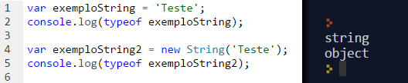
#Objeto String
Utilizadas para manipulação de textos
armazena as Strings como objetos do tipo String

Slide 6
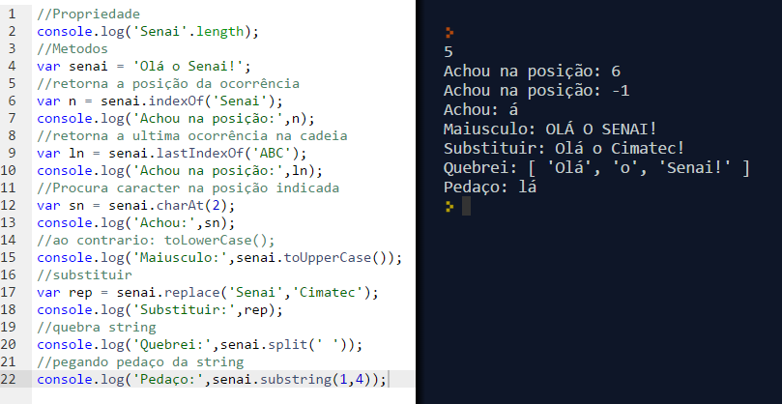
#Objeto String

Slide 7
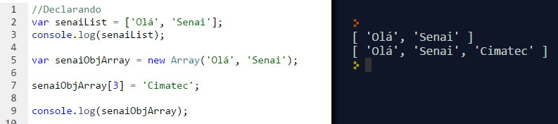
#Objeto Array
Trata-se de automatizar a declaração de um grande número de dados;
As variáveis assim declaradas se acessam através de um índice.

Slide 8
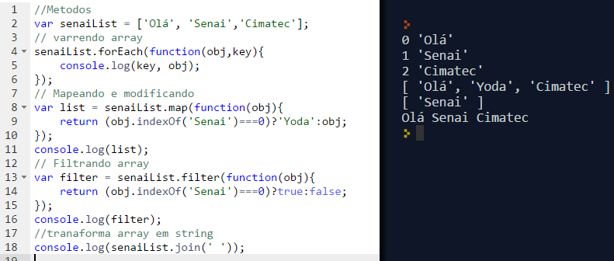
#Objeto Array
forEach, map e filter ....

Slide 9
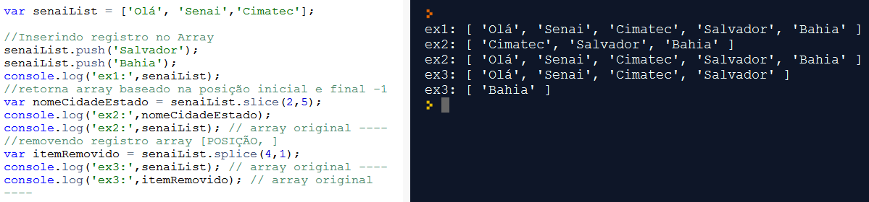
#Objeto Array
Inserir, pegar e deletar

Slide 10
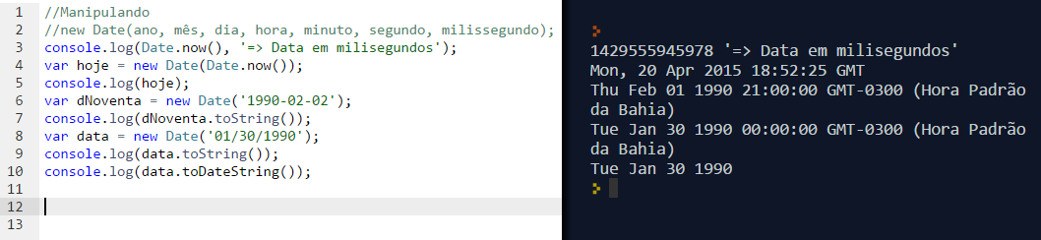
#Objeto Date
É um objeto que facilita a manipulação com horas e datas em JavaScript;
Os valores do mês são contados de 0 até 11 e os dias da semana de 0 a 6 da seguinte forma

Slide 11
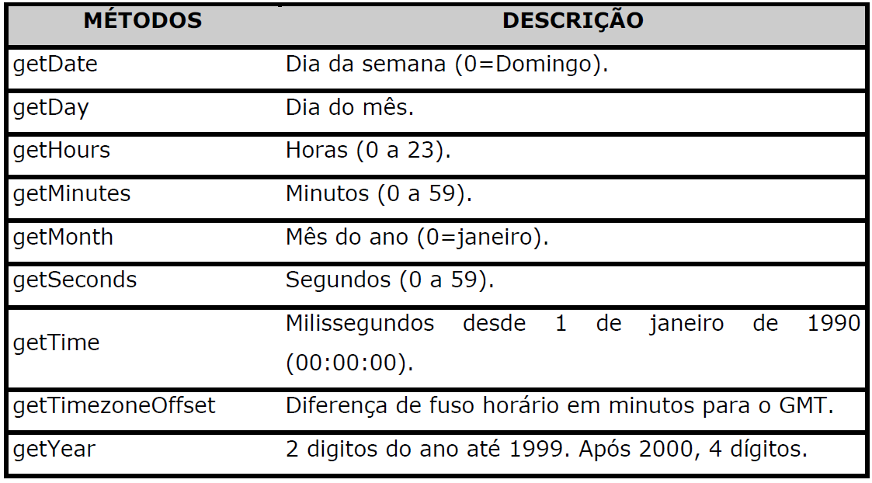
#Objeto Date

Slide 12

Window

Slide 13
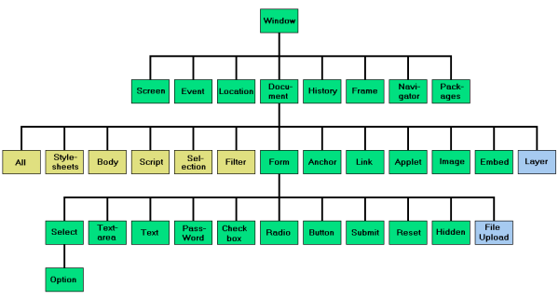
#Window
O objeto Window é o principal ponto de entrada para todos os recursos e APIs de Javascript do lado do cliente. Ele representa uma janela ou quadro de navegador Web e pode ser referenciado através do identificador window.

Slide 14
#Window Propiedades
closed
defaultStatus
document
frameElement
frames
history
innerHeight
innerWidth
length
location
name
navigator
opener
outerHeight
outerWidth
pageXOffset
pageYOffset
parent
screen
screenLeft
screenTop
screenX
screenY
scrollX
scrollY
self
status
top

Slide 15
#Window Metodos
alert()
atob()
blur()
btoa()
clearInterval()
clearTimeout()
close()
confirm()
createPopup()
focus()
moveBy()
moveTo()
open()
print()
prompt()
resizeBy()
resizeTo()
scrollBy()
scrollTo()
setInterval()
setTimeout()
stop()

Slide 16
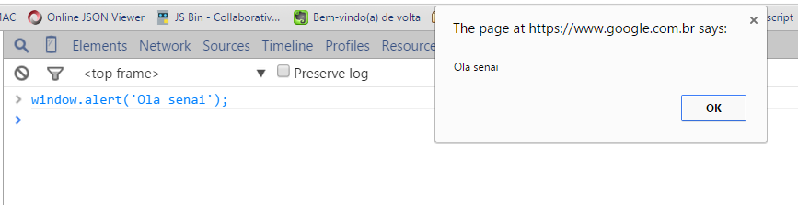
#Funções nativas do objeto window
Alert => Alerta no navegador, bloqueando ate pressionar OK

Slide 17
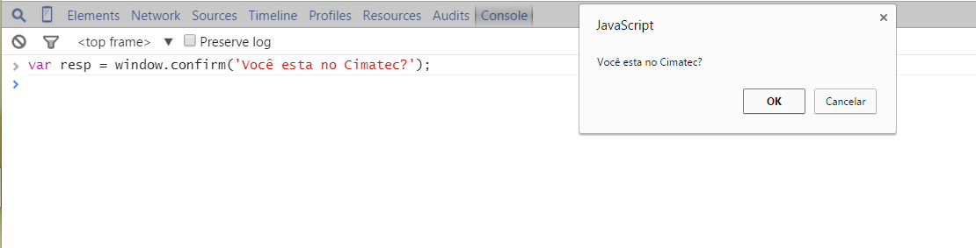
#Funções nativas do objeto window
Confirm => Retorna boleano para confirmação

Slide 18
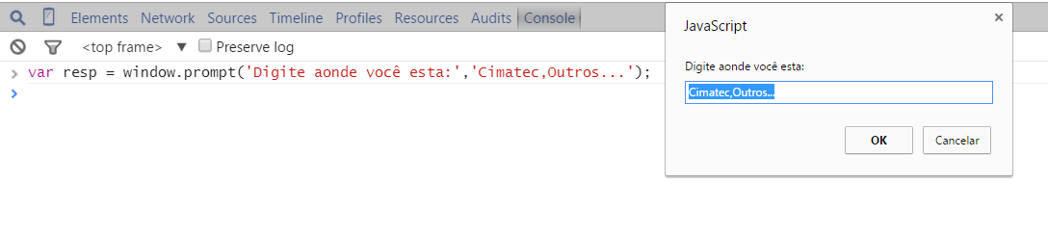
#Funções nativas do objeto window
Prompt => Janela com Entrada de dados

Slide 19
#Funções nativas do objeto window
setTimeout(“função”,intervalo);
Exemplo:
var num = setTimeout(funcao,4000);
clearTimeout();
Exemplo:
clearTimeout(num);

Slide 20
#Funções nativas do objeto window
setInterval(“função”,intervalo);
Exemplo:
var num = setInterval (funcao,4000);
clearInterval();
Exemplo:
clearInterval(num);

Slide 21
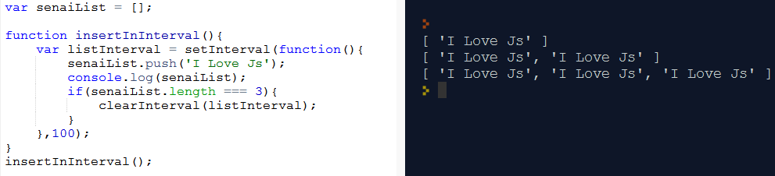
#Funções nativas do objeto window

Slide 22

Document Object Model

Slide 23
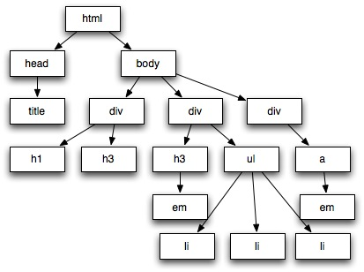
#DOM
API(Conjunto de funções) que padroniza a estrutura de documentos HTML e XML, simplificando a tarefa de acessar e modificar tais documentos.
Se divide em: DOM HTML, DOM CORE e DOM XML
Segundo W3C¹:
“O Modelo de Objetos do Documento (DOM, na sigla em inglês) é a interface entre a linguagem Javascript e os objetos do HTML. DOM é o método padrão para construção de aplicações ricas com Javascript e é amplamente conhecido e utilizado.”
1 - http://www.w3c.br/cursos/html5/conteudo/

Slide 24
#Document Metodos
document.URL
document.write()
document.writeln()
document.activeElement
document.addEventListener()
document.adoptNode()
document.anchors
document.applets
document.baseURI
document.body
document.close()
document.cookie
document.createAttribute()
document.createComment()
document.createDocumentFragment()
document.createElement()
document.createTextNode()
document.doctype
document.inputEncoding
document.lastModified
document.links
document.normalize()
document.normalizeDocument()
document.open()
document.querySelector()
document.querySelectorAll()
document.doctype
document.documentElement
document.documentMode
document.documentURI
document.domain
document.domConfig
document.embeds
document.forms
document.getElementById()
document.getElementsByClassName()
document.getElementsByName()
document.getElementsByTagName()
document.hasFocus()
document.head
document.images
document.implementation
document.importNode()
document.readyState
document.referrer
document.removeEventListener()
document.renameNode()
document.scripts
document.strictErrorChecking
document.title

Slide 25
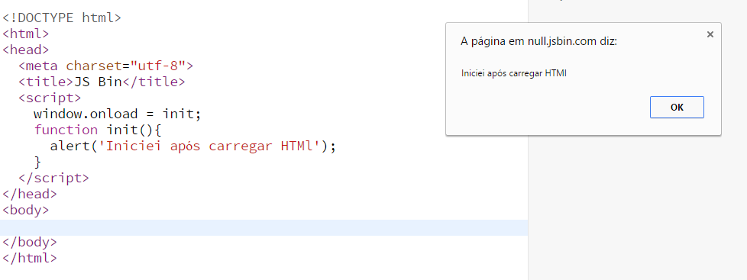
#DOM
Criando um função INIT

Slide 26
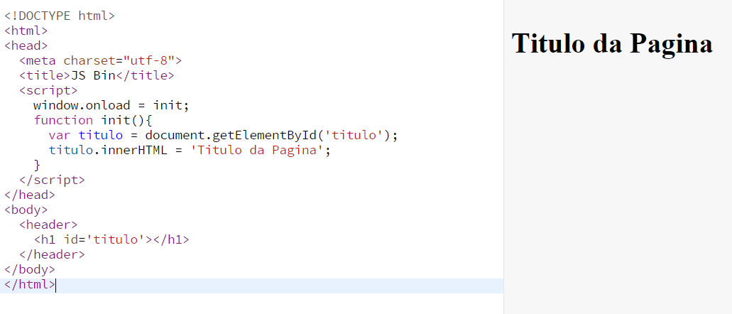
#DOM
getElementById = Pegando elemento pelo ID

Slide 27
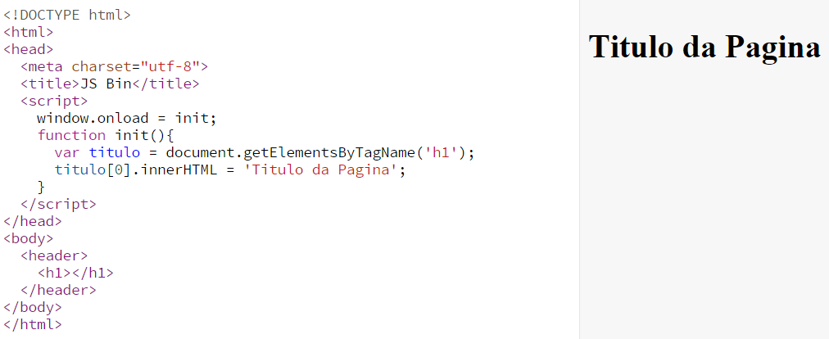
#DOM
getElementsByTagName = Pegando elementos pela TAG

Slide 28
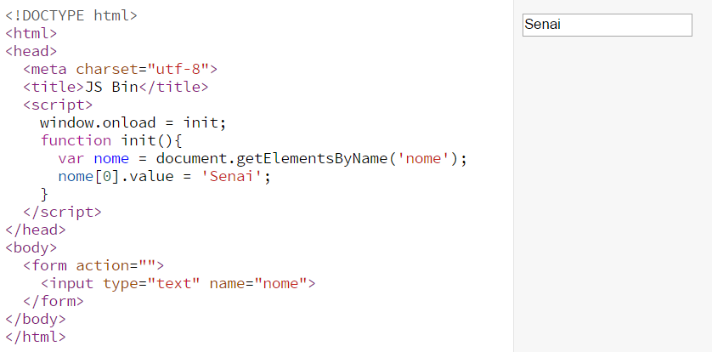
#DOM
getElementsByName = Pegando elementos pelo atributo name

Slide 29
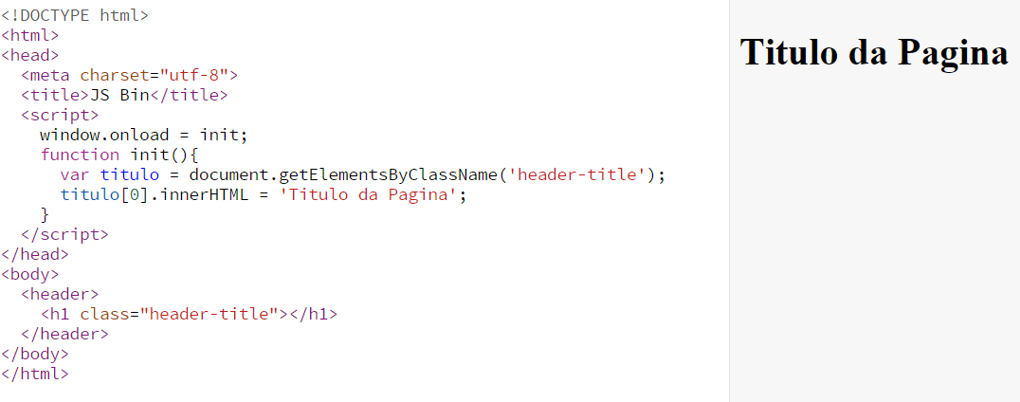

#DOM
getElementsByClassName = Pegando elementos pelo atributo class

Slide 30
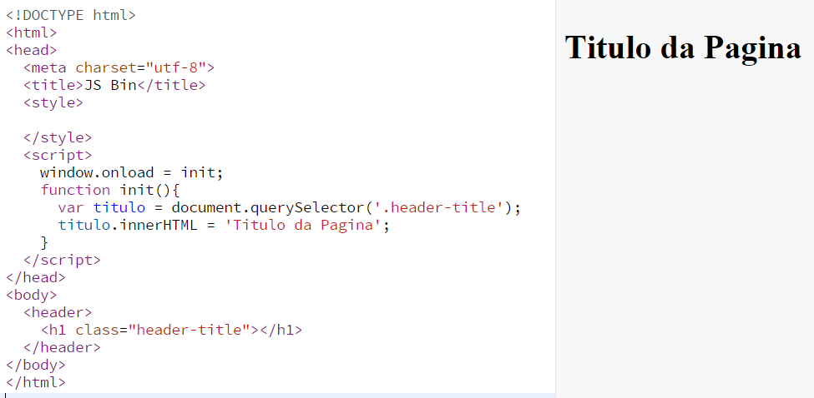
#DOM
querySelector = Pegando elemento através de um query “.” Classe, “#” ID

Slide 31
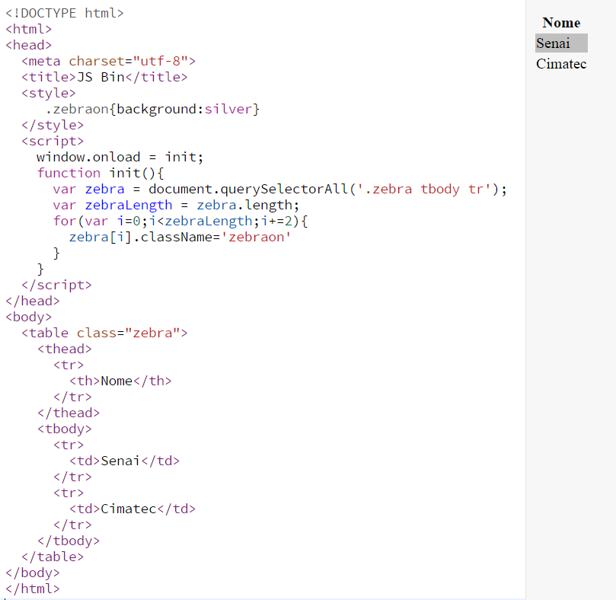
#DOM
querySelectorAll = Pegando elementos através de uma query

Slide 32
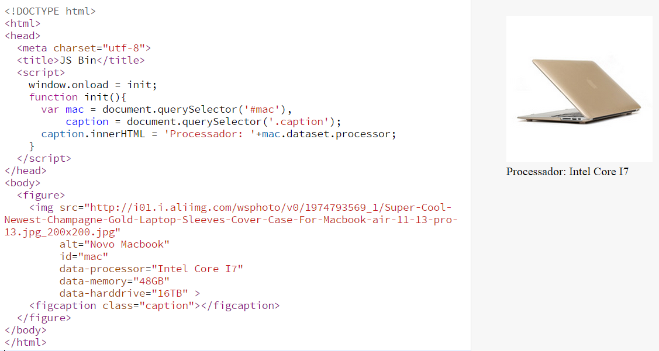
#DOM
Dataset = atribuir dados arbitrários a um elemento HTML qualquer, prefixando seus atributos com "data-“.

Slide 33
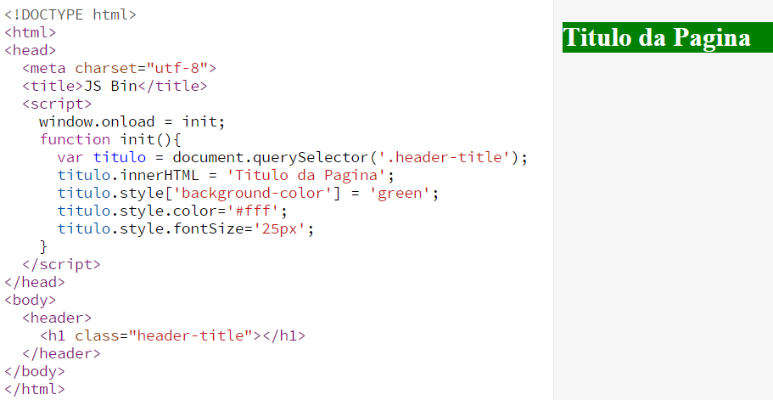
#DOM
Style = pegando ou inserindo css nos elementos

Slide 34
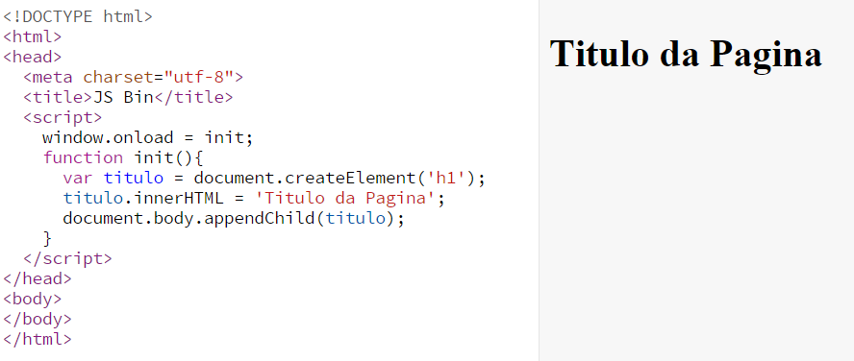
#DOM
createElement = Criando um novo elemento

Slide 35
#DOM - Eventos
Window event att
Form event
Keyboard and Mouse event
Clipboard and Media event
onafterprint
onbeforeprint
onbeforeunload
onerror script
onhashchange
onload
onmessage
onoffline
ononline
onpagehide
onpageshow
onpopstate
onresize
onstorage
onunload
onblur
onchange
oncontextmenu
onfocus
oninput
oninvalid
onreset
onsearch
onselect
onsubmit
onkeydown
onkeypress
onkeyup
onclick
ondblclick
ondrag
ondragend
ondragenter
ondragleave
ondragover
ondragstart
ondrop
onmousedown
onmousemove
onmouseout
onmouseover
onmouseup
onmousewheel
onscroll
onwheel
oncopy
oncut
onpaste
onabort
onemptied
onended
onerror
onloadeddata
onloadedmetadata
onloadstart
onpause
onplay
onplaying
onprogress
onratechange
onseeked

Slide 36
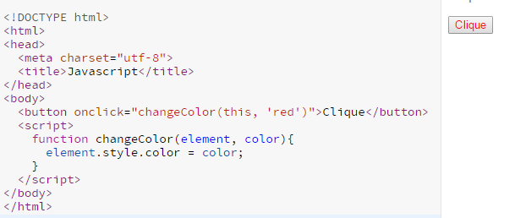
#DOM - Eventos
How to use:

Slide 37
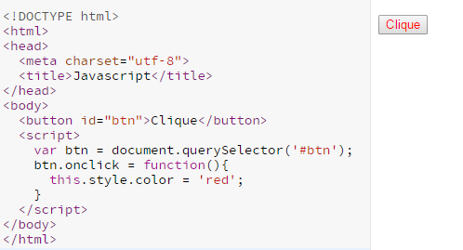
#DOM - Eventos
How to use:

Slide 38
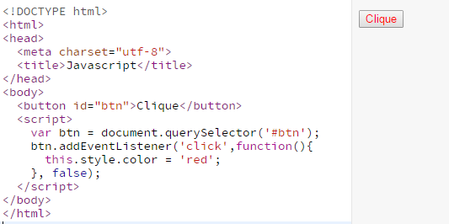
#DOM - Eventos
How to use:
Obs: Para o IE 8 ou inferior use btn.attachEvent('onclick', function(){});

Slide 39


JavaScript
O.O.

Slide 40
#JS OO Definição
“A linguagem Javascript suporta programação orientada a objetos (OOP). É mais apropriado dizer que Javascript é uma linguagem capaz de simular muitos dos fundamentos de OOP, embora não plenamente alinhada com todos os conceitos de orientação a objeto.”
(Maurício Samy – Javascript Guia do Programador, 2010 )

Slide 41
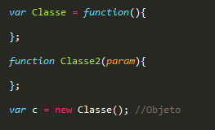
#JS OO Classe
Javascript difere-se de linguagens clássicas orientadas a objeto como Java e C++ principalmente por não possuir uma definição formal de classe.

Slide 42
#JS OO Instância/Objeto
O operador unário new destina-se a criar uma instância de um objeto nativo ou de um objeto que tenha sido previamente definido.
Exemplo:
NomeObjeto = new construtor(args);
NomeObjeto: Nome escolhido do Objeto a Criar.
construtor: Expressão que constitue em uma função construtora, seguido de zero ou mais argumentos

Slide 43
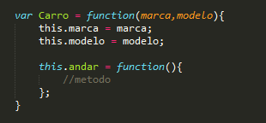
#JS OO Atributo e Método
A palavra-chave this deve ser usada em uma função ou método com a finalidade de criar uma referência para o objeto que define o método. Isso quer dizer que this deve estar contido no corpo da função.
Métodos em Javascript são funções invocadas por objetos.

Slide 44
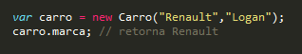
#JS OO Atributo e Método
Acessando
Para acessar as propriedades ou métodos de um objeto você deve utilizar o operador “.” que deve ser precedido de uma referência ao objeto e sucedido pelo nome de uma de suas propriedades.
Exemplo:

Slide 45
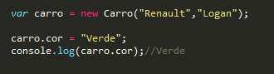
#JS OO Atributo e Método
Diferente das linguagens clássicas orientadas a objeto, Javascript permite que propriedades sejam adicionadas a qualquer momento durante a execução do código.

Slide 46
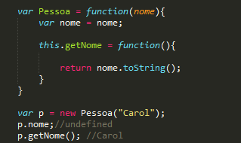
#JS OO Modificadores de acesso
O Javascript não é tipado, e não há modificadores de acesso em Javascript. Contudo conseguimos atraves da sintaxe da linguagem simular o que seria um metodo privado declarando uma variavel, Exemplo:

Slide 47
#JS OO Constantes
A implementação atual de const é uma extensão do Mozilla específica e não faz parte do ECMAScript 5. Ele é suportado no Firefox e Chrome (V8) e parcialmente suportada no Opera 9 + e Safari. Não é suportado no Internet Explorer 6-9, ou na visualização do Internet Explorer 10. A palavra-chave const atualmente declara a constante no escopo da função (como variáveis ​​declaradas com var).
Exemplo:
const numero = 7;

Slide 48
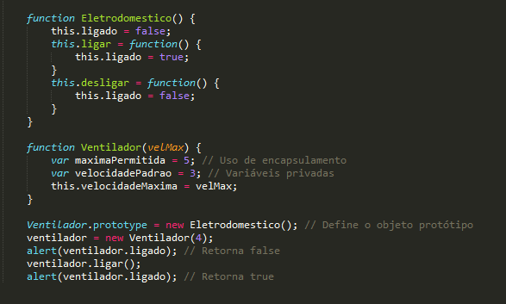
#JS OO Herança
Em Javascript a herança ocorre por meio de objetos protótipos, que é referenciado pela propriedade prototype.

Slide 49
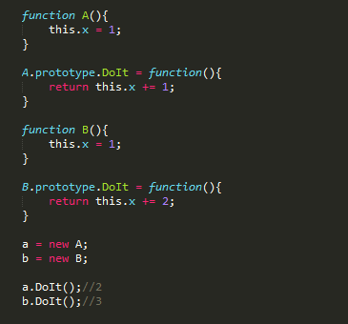
#JS OO Polimorfismo
Em Javascript a melhor forma de fazer Polimorfismo seria usando o método da Prototipagem , Exemplo:

Slide 50
#JS OO Literais de Objeto
Os literais de objeto possibilitam criar e iniciar objetos de uma maneira diferente.
Sendo um tipo de dado constituído por uma coleção de dados, ou seja, é uma unidade que armazena dados formatados em pares nome/valor, em definição formal, podemos dizer que é uma coleção não ordenada de propriedades e métodos constituída por pares nome/valor. Literais de Objetos foram a base para criação do JSON(Javascript Object Notation) que usam o mesmo formato com diferença que seus ‘nomes’ são escritos como string.

Slide 51
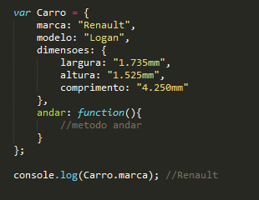
#JS OO Literais de Objeto

Slide 52
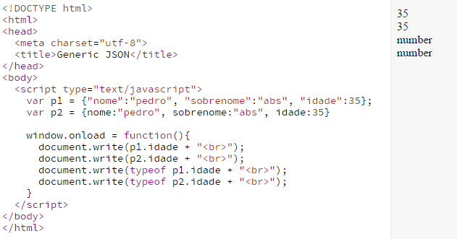
#JS OO Literais de Objeto

Slide 53

#Atividade

Slide 54
#Atividade:
Pegue a função assert criado na aula anterior, insira mais um parâmetro aonde recebera a descrição do teste e imprima em forma de lista no html. Crie duas classes no css “.pass” para se o teste passar com a cor verde e “.fail” para se o teste não passar com a cor vermelha
2.Crie um relógio e faça se atualizar a cada 100 milissegundos. Use o método setInterval
3. Crie uma lista de tarefas com ul e li, e quando eu clicar em cima da tarefa ele mude a cor para vermelho e coloque uma linha em cima do texto

Slide 55
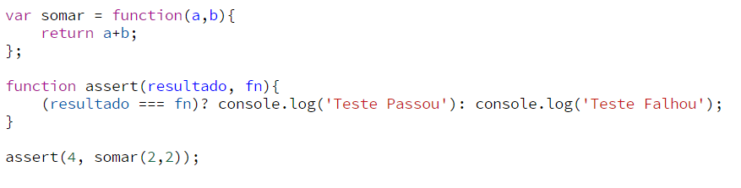
#Atividade assert

Slide 56
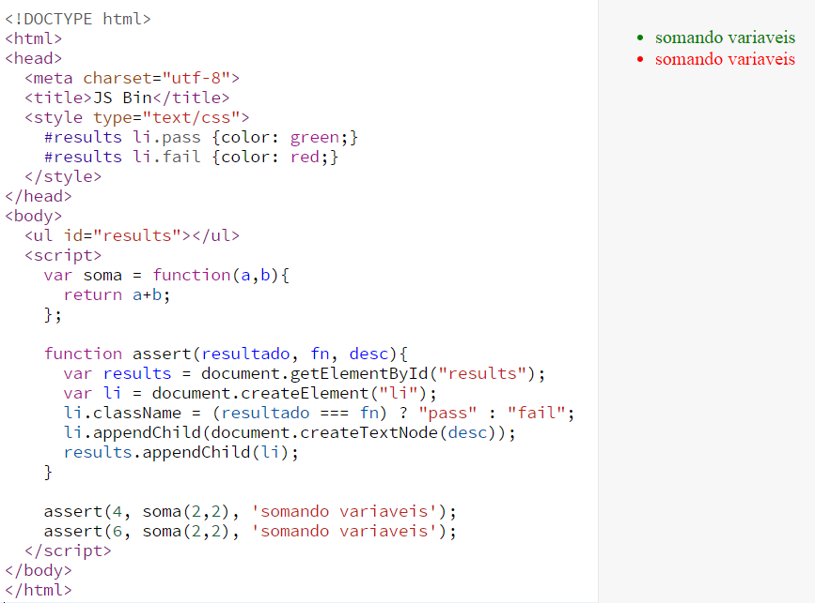
#Resposta atividade 1

Slide 57
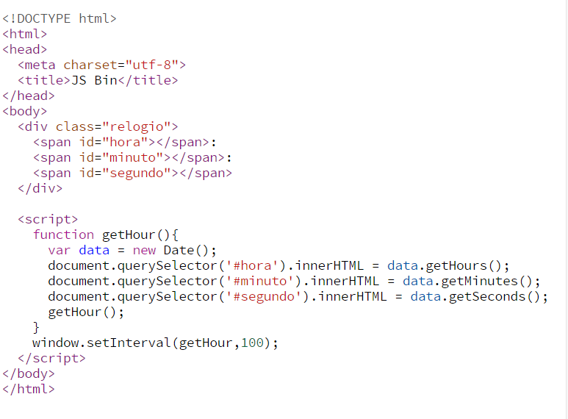
#Resposta atividade 2

Slide 58
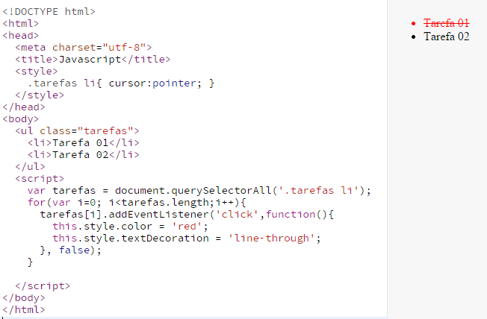
#Resposta atividade 3

